Slide 1
增开交易编码流程
运营服务中心 2020年11月

Slide 2


1、客户资料准备
业务时间：交易日8：40-11：30，13：00-17：00。
业务范围：适用于已有期货账户增开其他交易所编码，如需增开中金所、能源中心交易编码，您需先满足交易所适当性相关要求。
客户准备：本人有效二代身份证原件、可支持视频的其他设备、良好网络及视频环境。
注意事项：（1）仅支持年满18周岁、持有有效二代身份证的中国大陆个人客户。
（2）休眠客户、身份证过期客户需办理相关手续后才可增开交易编码。
（3）增开交易编码前客户需已通过中期协适当性评估。

Slide 3
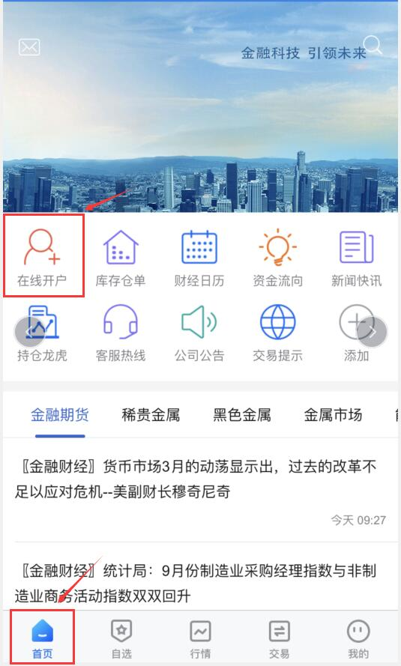
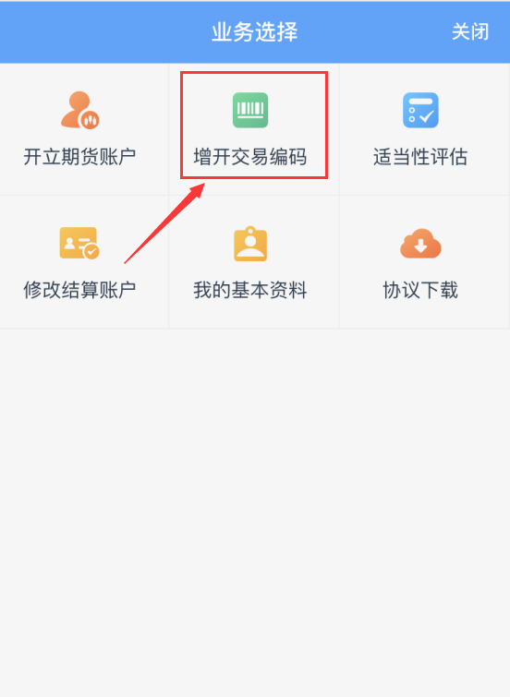
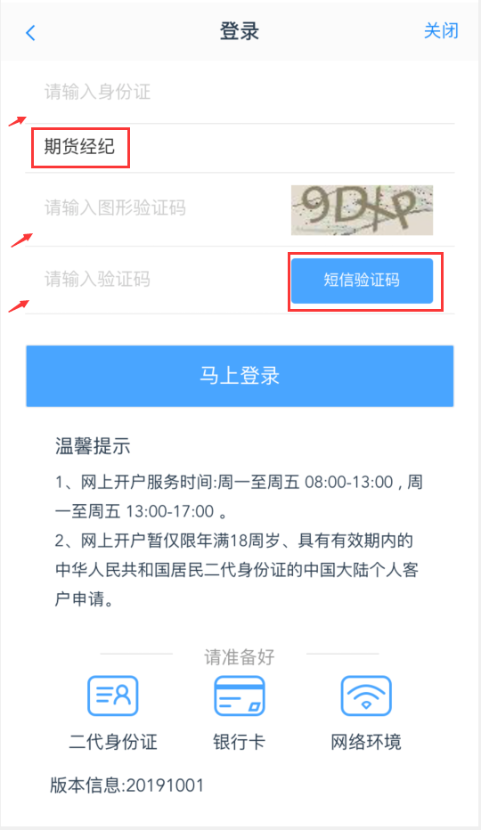
2、客户登录验证
①金汇财富APP首页左上角进入“在线开户”。
②在业务中心选择“增开交易编码”。
③输入身份证、图形验证码、短信验证码登录。
✪温馨提示：
短信验证码发送至您柜台预留手机号，如原手机号已失效或未收到验证码，请联系客服热线0755-83472722。

Slide 4
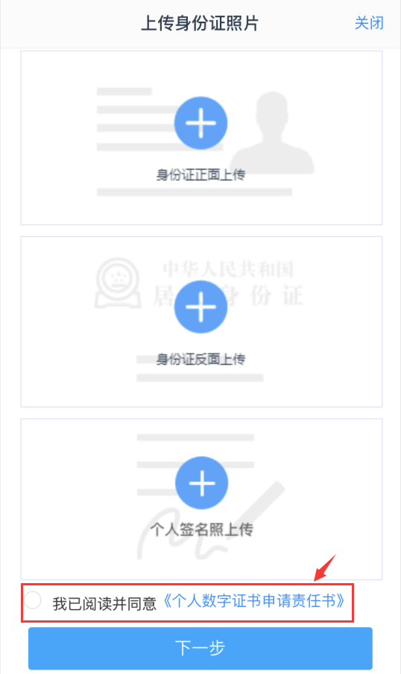
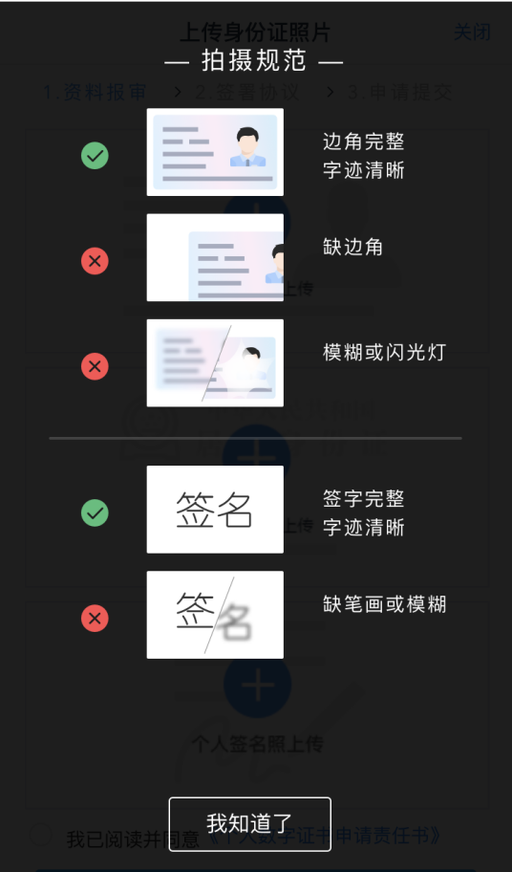
3、上传身份证及手写签名
✪温馨提示：
1、上传的身份证正反面照片四个边角完整，请勿切边；
2、上传的身份证照片清晰，请勿模糊或反光；
3、个人签名照片为后续业务办理核对字迹是否一致，请确保为本人常用签名字迹；
4、身份证照片及签名上传完，请仔细阅读《个人数字证书申请责任书》后进入下一步。

Slide 5
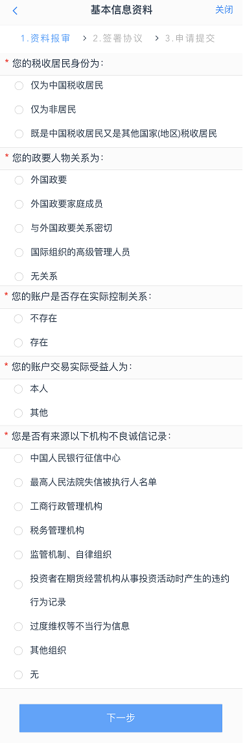
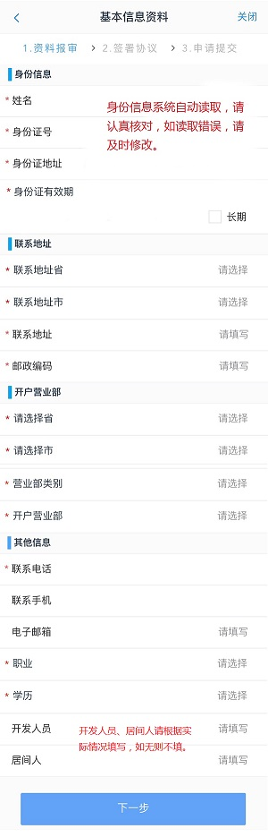
4、查阅基本信息资料
✪温馨提示：
1、客户信息从柜台读取，本次业务不可变更信息资料，请您仔细查阅预留信息，如相关信息已发生变化，可通过”我的基本资料“办理信息更变。
2、信息不完整客户，系统会自动跳转至信息修改页面，完善相关信息后才可进入增开交易编码业务。

Slide 6
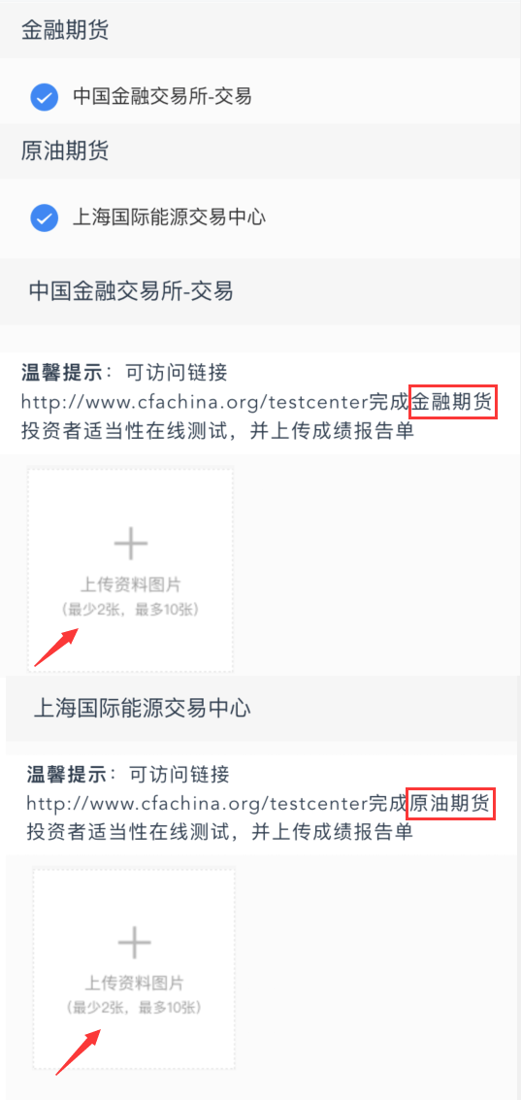
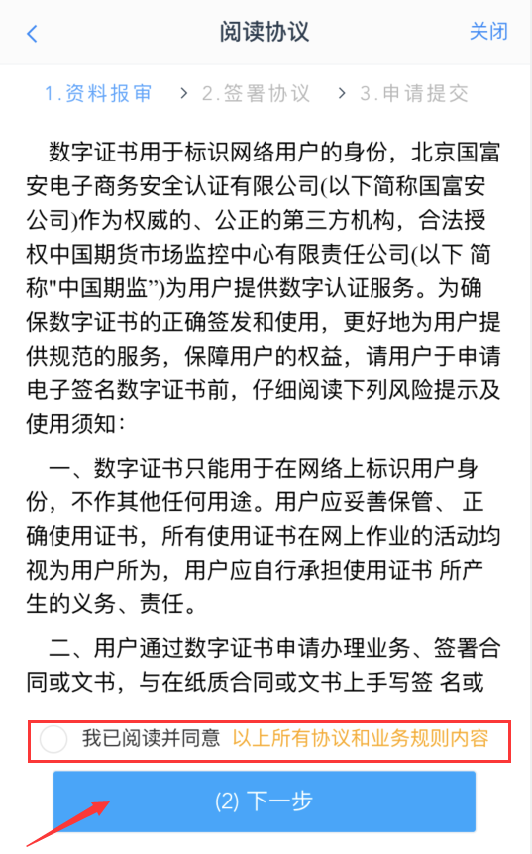
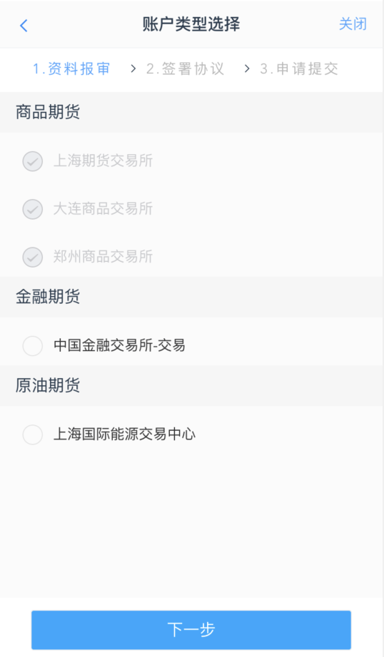
5、账户类型选择及阅读协议
✪温馨提示：
客户根据自身实际情况申请相应交易所编码，如需申请中金所或能源中心交易编码，需满足相关适当性条件。
首次申请中金所或能源中心交易编码，需上传期货交易基础知识成绩单（80分及格）正反面、手执成绩单正面照。
请您仔细阅读协议后，拉至最底端，勾选“已阅读并同意”进入下一步。

Slide 7
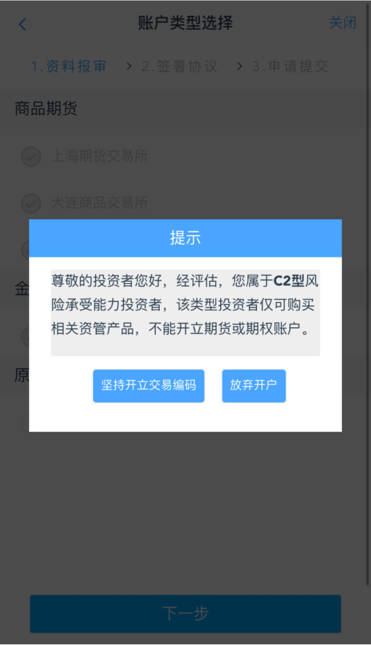
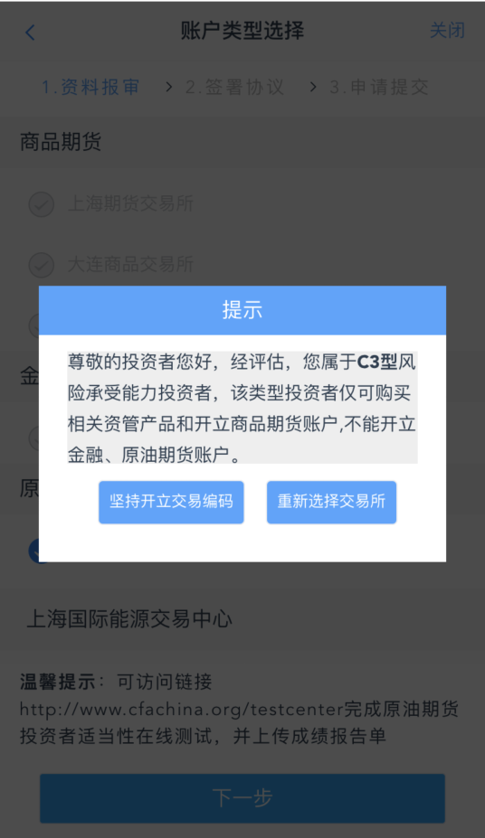
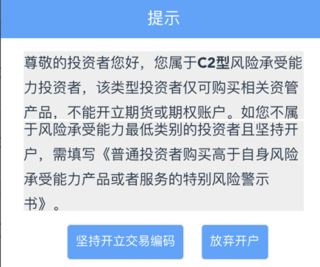
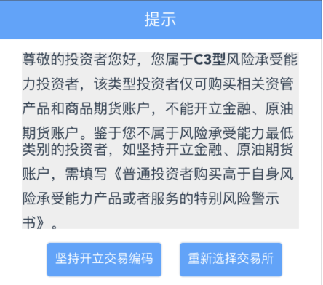
5.1账户类型选择-业务风险不匹配情形
适当性匹配：
C1、C2型：投资者仅可购买相关资管产品；
C3型：投资者仅可开立商品期货账户；
C4、C5型：投资者可开立商品期货、商品期权、金融期货、原油期货账户。
如您拟投资的品种高于自身风险承受能力，请您审慎评估，根据真实意愿在“放弃开户”、“重新选择交易所”、“坚持开立交易编码”中选择。
如果投资者仍坚持开立交易编码，需签署《普通投资者购买高于自身承受能力产品或服务的特别风险警示书》。
此为第二次风险提示，投资者根据自身实际情况选择“放弃开户”、“重新选择交易所”、“坚持开立交易编码”。
坚持开立交易编码

Slide 8
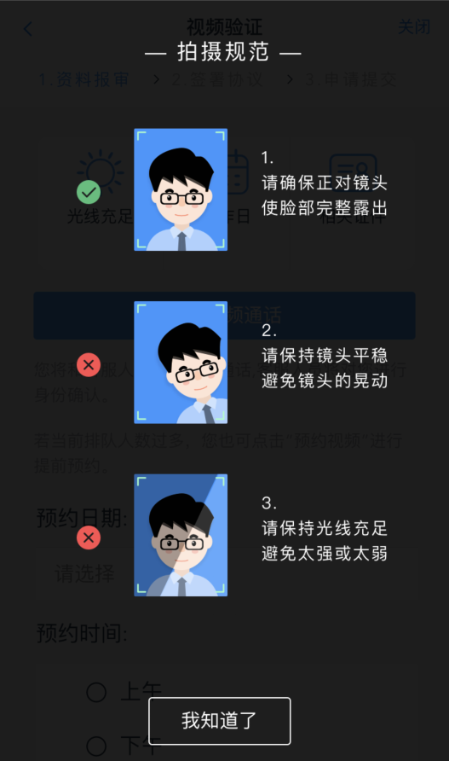
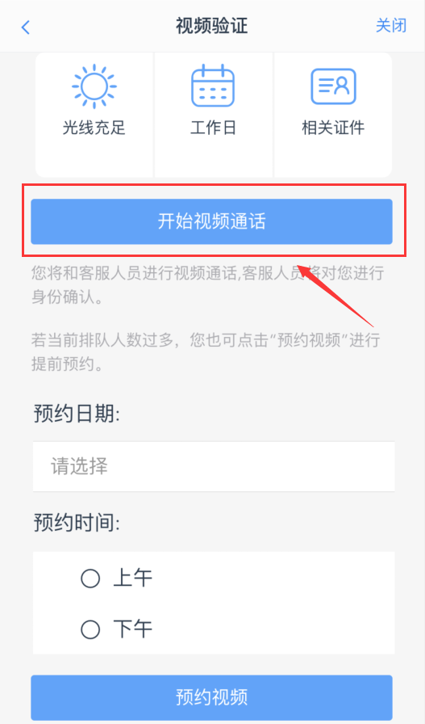
6、视频见证
✪温馨提示：
1、请您手持本人有效身份证原件与客服人员视频；
2、确认良好的网络环境；
3、具有合适的光线和噪音环境，确保视频时画面清晰、声音清楚。

Slide 9
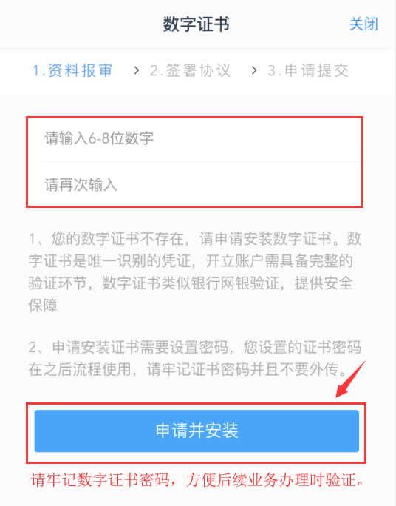
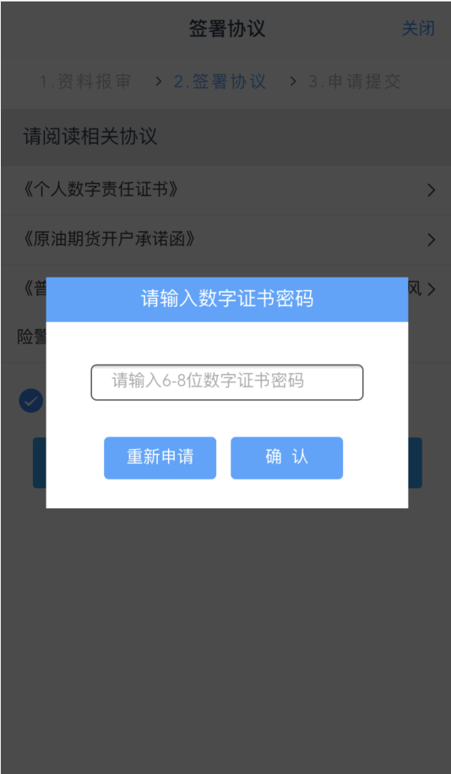
8、安装数字证书并签署协议
✪温馨提示:
签署协议时需要用数字证书密码，数字证书为互联网业务唯一识别凭证，在所有业务流程中均需使用，请您妥善保管好数字证书和密码。如您忘记或删除数字证书，需重新申请数字证书。

Slide 10
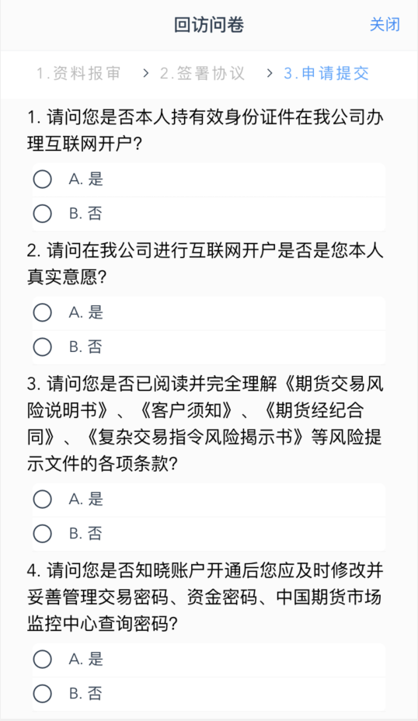
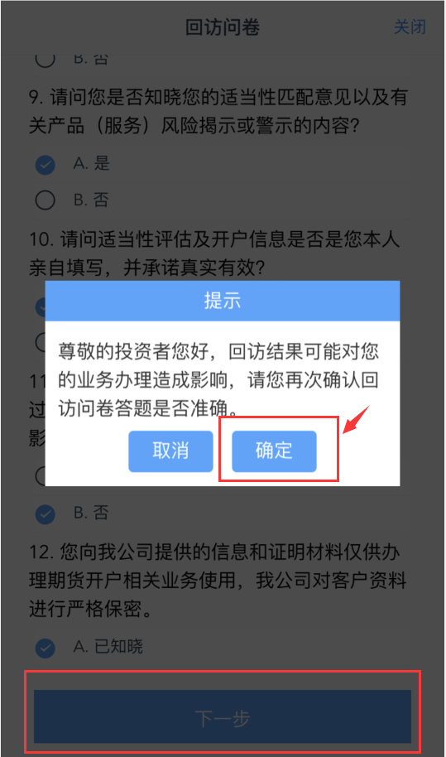
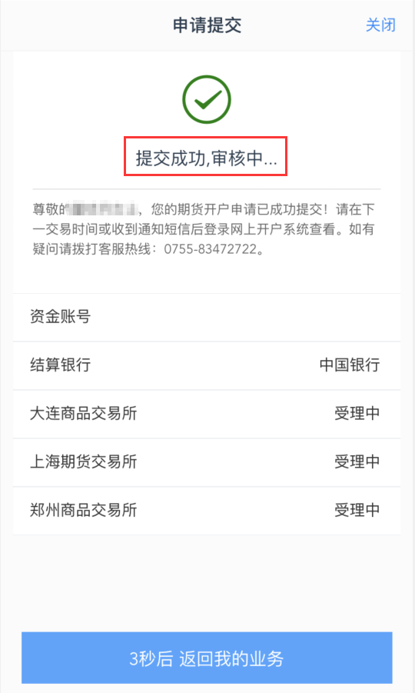
10、在线回访后提交审核
✪特别提示:
请根据实际情况填写回访问卷，确认无误后点击“确定”进入下一步。
最后一步为提交审核。

